Slide 1
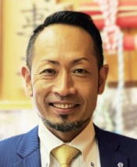
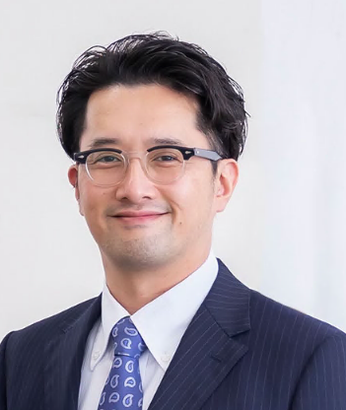
スマートエスイーIoT/AI石川スクールCDO育成研修 オープンセミナー
DX認定企業※の事例にみる
DXへの向かい方
※DX推進の準備（ビジョン策定や戦略・体制の整備）
が整った企業を、経済産業省が認定
２０２４年
７月２５日（木）１４：００～１６：００
石川県地場産業振興センター本館３階 第５研修室
（石川県金沢市鞍月２丁目１番地）
経営者とITコーディネータが共に挑んだDXの舞台裏。
体験談を交えてそのプロセスをお話いただきます。
無料
定員50名
申込締切：７月２２日(月)
第１部 １４：００～１４：３０
「地域密着型専門商社DXへの道半ば」
創ネット株式会社 代表取締役社長 小口 幸士 氏
【所 在 地】 福岡県福岡市（1950年創業）
【事業内容】 エンジニアリング商社
生産機械（ロボット、制御装置）、設備
＜講演概要＞
人手不足の深刻化に対応すべく、顧客管理システムの活用や発注自動化を推進。
サイバーセキュリティサービスも合わせて導入することで、在宅ワークも可能に。DXで
働き方改革も実現した企業に、今後の課題も含めてお話いただきます。
第２部 １４：３０～１５：００
「足元から”世界”を照らすＤＸ戦略について」
株式会社ヤマサ 代表取締役社長 北爪 寛孝 氏
【所 在 地】 長野県松本市（1870年創業）
【事業内容】 建設関連事業、食糧事業、燃料事業
＜講演概要＞
デジタル化への苦手意識による「デジタル化外注依存」を打開すべく、自社で行う
「内製ＤＸ」への挑戦を決意。「内製ＤＸ」におけるメリットやその進め方、ＤＸ認定
までの道程を、今後の課題も含めてお話いただきます。
第３部 １５：１０～１６：００
トークセッションと質疑応答
創ネット(株)小口氏、(株)ヤマサ北爪氏、ITコーディネータによるトークセッションと、会場の皆さまからの
ご質問にお答えします。
「スマートエスイーIoT/AI石川スクール」運営コンソーシアム

Slide 2
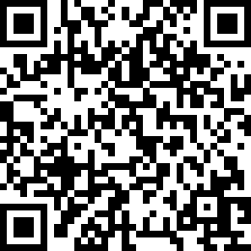
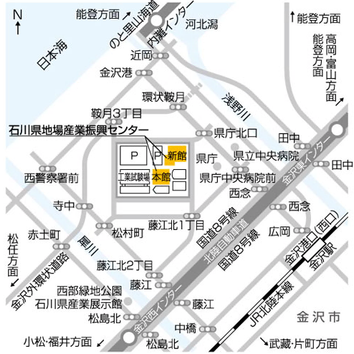
【スマートエスイーIoT/AI石川スクールCDO育成研修 オープンセミナー申込書】
＜ＤＸ認定企業の事例にみるＤＸへの向かい方＞
日 時：令和６年７月２５日（木）１４：００～１６：００
＜申込締切：令和６年７月２２日（月) ＞
E-mail：syoukou@pref.ishikawa.lg.jp
ＷＥＢ
申込書
はｺﾁﾗ
※WEB申込書（QRコード）でのお申し込み、もしくは下記申込書に所定事項を記載の上、電子メールにてお申し込み下さい。
【 参 加 申 込 書 】
貴社/ 団体名
所在地 | 〒
TEL |  | FAX
【1人目】
 | 氏 名 |  | 所属 役職
 | E-Mail
【２人目】
 | 氏 名 |  | 所属 役職
 | E-Mail
【３人目】
 | 氏 名 |  | 所属 役職
 | E-Mail
地場産業振興センター 本館３階 第５研修室
〒923-1211 金沢市鞍月２丁目１番地
TEL：076-268-2010
会場のご案内
会場周辺地図
連絡先
【事務局】
〒920-8580 石川県金沢市鞍月1-1
石川県商工労働部産業政策課
産業デジタル化支援グループ 繁田（はんだ）
ＴＥＬ：（０７６）２２５－１５１９
Mail ：syoukou@pref.ishikawa.lg.jp

